Slide 1
ALGORITEM MINIMAKS
RAČUNALNIŠTVO 1 – SEMINARSKA NALOGA
Mateja Roglič

Slide 2
Uvod:
Rekurziven algoritem, ki se uporablja pri odločanju
Iščemo najugodnejšo potezo igralca, s predpostavko, da njegov nasprotnik igra optimalno
Prvotno namenjen igram za dva igralca z ničelno vsoto
Igro predstavimo z igralnim drevesom
Drevo pregledujemo s strategijo najprej v globino (depth-first)
Z ocenjevalno funkcijo določimo vrednosti končnih stanj (listov drevesa)
Ocene ostalih vozlišč izračunamo rekurzivno z algoritmom minimaks

Slide 3
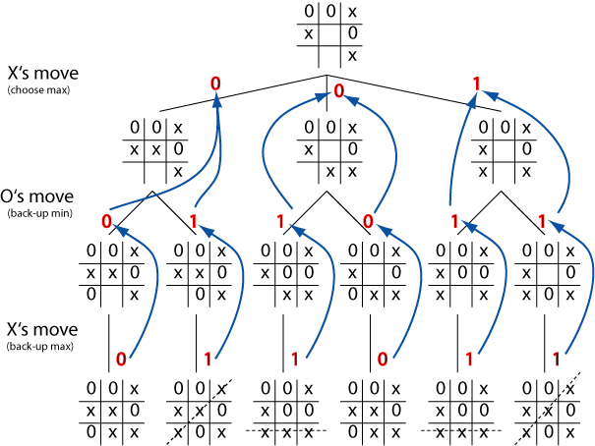
Primer igralnega drevesa: Vir: http://users.sussex.ac.uk/~christ/crs/kr-ist/lec05a.html

Slide 4
Komponente problema:
Začetno stanje (informacija o stanju igre in kateri igralec je na vrsti)
Funkcija novih stanj (vrne par: dovoljena poteza in stanje igre po potezi)
Ali je stanje končno? (konec igre, kdo zmagovalec)
Ocenjevalna funkcija (poda numerično vrednost končnega stanja)

Slide 5
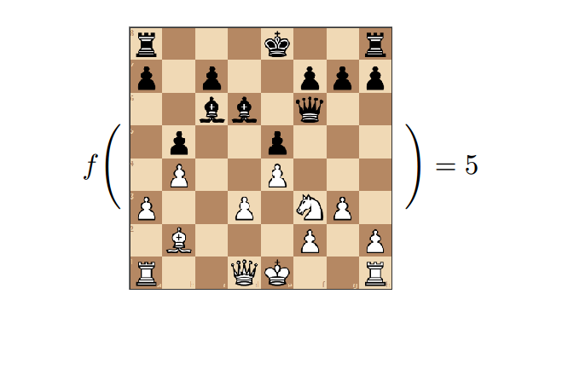
Omejitev drevesa na določeno globino
Minimaks je požrešen algoritem: O(b^{m})
Iskanje omejimo na globino, ki jo dopušča čas
V praksi globlje ko drevo preiščemo, bolje igramo
Na tej globini ocenimo kako dobro ali slabo je stanje igre
To naredimo s hevristično ocenjevalno funkcijo
Pogosto se uporabljajo utežene linearne funkcije oblike:
c₁ f₁ + c₂f₂ + c₃f₃ + ... + c_{n}f_{n}

Slide 6
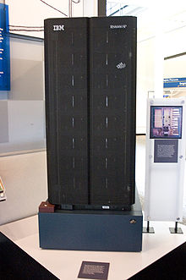
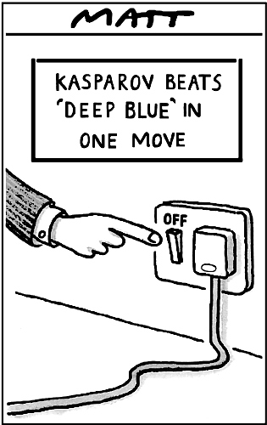
Deep Blue
200 milionov potez na sekundo
Preiskovanje drevesa do globine okoli 12 - 20

Slide 7
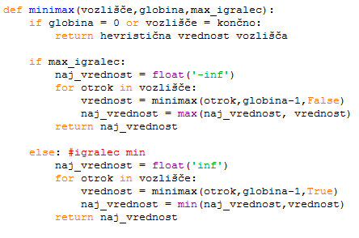
Psevdo algoritem:

Slide 8
Alfa beta rezanje:
Optimizacija algoritma minimaks
Režemo neobetavne veje
Alfa predstavlja vrednost najboljše ocene, ki smo jo našli na poti do sedaj za igralca maks
Beta pa vrednost najboljše ocene za igralca min
Posodabljamo vrednosti parametrov in režemo preostala poddrevesa, takoj ko ocena njihovega vozlišča pade pod trenutno vrednost alfa ali beta
Čas, ki ga prihranimo z alfa beta rezanjem lahko nato vložimo v preiskovanje drevesa v večjo globino

Slide 9
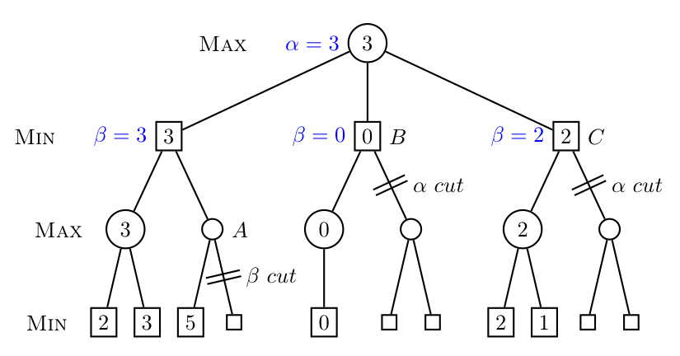
Alfa beta rezanje: VIR: http://emotion.inrialpes.fr/people/synnaeve/phdthesis/phdthesis.html

Slide 10
Viri:
https://en.wikipedia.org/wiki/Minimax
http://eprints.fri.uni-lj.si/2416/1/Kropivsek_A-1.pdf
https://www.youtube.com/watch?v=STjW3eH0Cik

